Slide 1
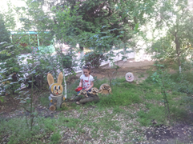
Муниципальное бюджетное дошкольное образовательное учреждение «Детский сад №75» комбинированного вида (МБДОУ «ДС №75») города Махачкалы Республики Дагестан Конкурс разработок проектов уличного развивающего оборудования для дошкольных образовательных организаций «Моя идеальная площадка»
Проект
«Уличная развивающая детская площадка - как условие для всестороннего развития личности дошкольника»
Махачкала
2022

Slide 2
Актуальность проекта
Уличная развивающая детская площадка ДОУ - это педагогически организованная, оснащенная оборудованием и инвентарем уличное пространство детского сада, которая функционирует как средство развития дошкольников в соответствии с особенностями возрастных этапов, охрана и укрепление здоровья детей с учетом особенностей и коррекции недостатков их развития и организуются так, чтобы обеспечить максимальное использование образовательного потенциала территории детского сада для реализации основной образовательной программы дошкольного образования.
Грамотно организованные уличные развивающие детские площадки упрощают организацию увлекательного досуга для детей разных возрастных групп, позволяют создавать неограниченное количество сценариев для сюжетно-ролевых и спортивных игр и способствуют развитию психических процессов детей, что является условием для их всестороннего развития.
Активные занятия на свежем воздухе - залог гармоничного развития ребенка и одно из условий их социализации.

Slide 3
Тип проекта: практико-ориентированный. Вид: творческий проект. Возраст детей: 5-6 лет. Участники: педагоги, родители, дети. Проект среднесрочный: апрель-июнь 2022 года.
Цель проекта:
- создание развивающей предметно-пространственной среды на уличной развивающей детской площадке ДОУ для всестороннего развития личности дошкольника.
Задачи проекта:
- создание условий для организации различной деятельности дошкольников на свежем воздухе;
- создание условий для организации занятий дошкольников для физического развития и укрепления здоровья.
- создание условий для поддержки гармоничного развития детей дошкольного возраста.

Slide 4
Этапы проекта
1 этап – подготовительный:
1. Изучение нормативных документов и методической литературы по теме.
2. Анализ развивающей предметно-пространственной среды уличной развивающей детской площадки для детей 5-6 лет МБДОУ «ДС №75».
3. Анализ материальной базы МБДОУ «ДС №75» для организации и оснащения РППС необходимым оборудованием и инвентарем.
4. Проведение родительского собрания с целью привлечения родителей воспитанников к практической деятельности и оказания помощи воспитателям.

Slide 5
2 этап – деятельностный:
1. Проведение субботника совместно с родителями (уборка уличной развивающей детской площадки).
2. Ремонт имеющегося оборудования (ремонт беседки, завоз песка в песочницы, спил веток, ремонт столов, скамеек и пр.)
3. Изготовление нового оборудования.
4. Разбивка клумб и цветников.
5. Зонирование уличной развивающей детской площадки в соответствии с требованиями построения РППС.
6. Создание «оздоравливающей» дорожки.
7. Эстетическое оформление уличной развивающей детской площадки.
7. Покраска построек.
8. Оформление огорода.

Slide 6
3 этап – заключительный:
1. Оформление фотовыставки.
2. Создание презентации проекта.
3. Размещение фотоотчета проекта на сайте МБДОУ «ДС №75».
4. Освоение детьми нового оборудования и изучения атрибутов для игр.
5. Награждение самых творческих и деятельных родителей и детей.

Slide 7
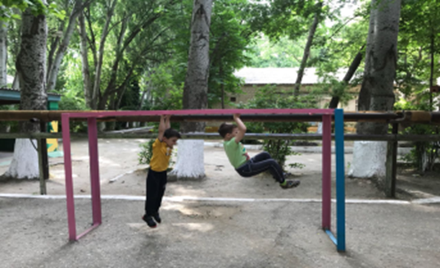
Зонирование уличной развивающей детской площадки
Зона оздоровительно-развивающих игр
Оборудована элементами:
дуги – 2 (малые архитектурные формы из бросового материала);
шведская стенка металлическая – 1;
бревно гимнастическое наземное – 1;
рукоход -1;
баскетбольное кольцо – 1;
спортивная скамья – 1;
горка – 1;
автогородок – 1.

Slide 8
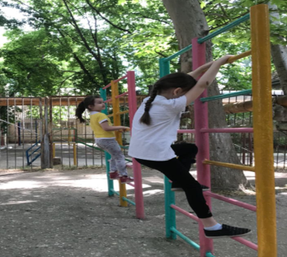
Зонирование уличной развивающей детской площадки
Зона активных физических занятий «Тропа здоровья».
Оборудована элементами:
спортивное бревно – 1;
шведская стенка -1;
рукоход – 1;
дорожка здоровья - 1;
малые архитектурные формы
из бросового материала для ходьбы,
лазания и совершенствования
способности сохранять равновесие.

Slide 9
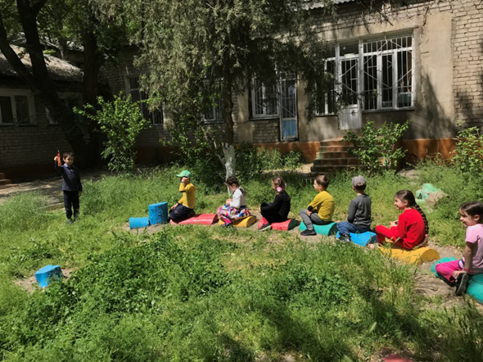
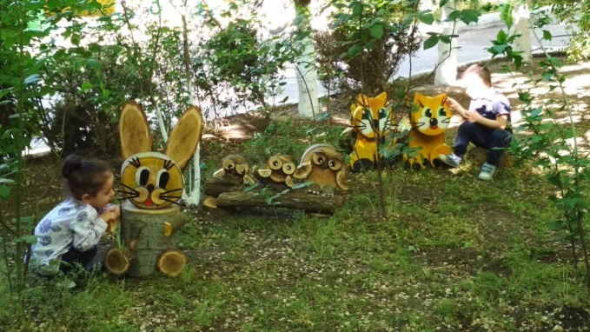
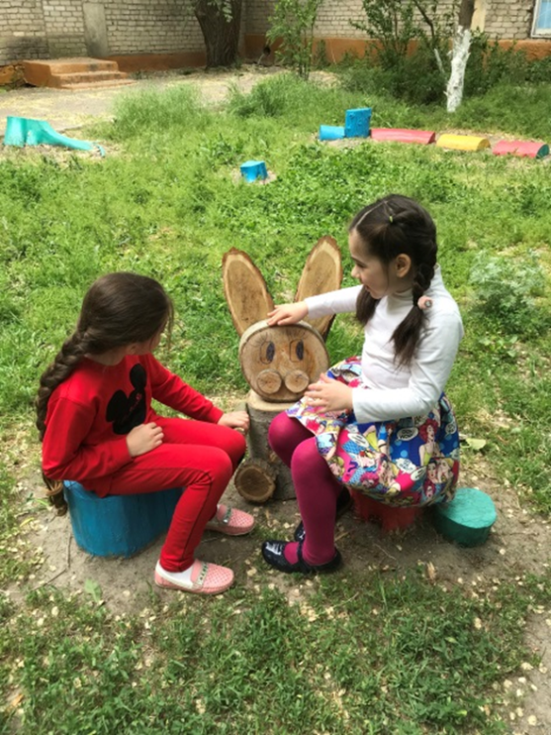
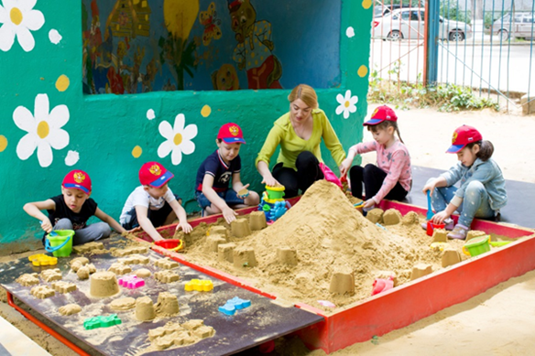
Зонирование уличной развивающей детской площадки
Зона спокойных занятий.
Оборудована игровыми элементами:
малые архитектурные формы – 2;
паровозик – 1;
песочница – 1;
качалка-балансир – 1

Slide 10
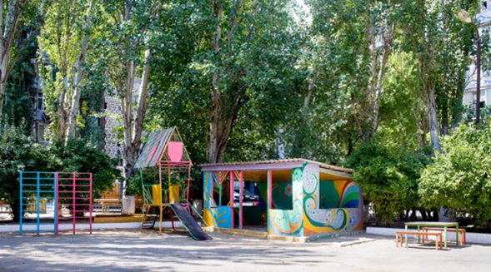
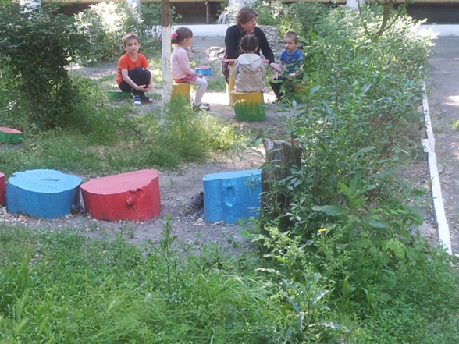
Зонирование уличной развивающей детской площадки
Зона отдыха.
Оборудована элементами:
беседка - 1;
стол - 1;
скамейка - 2;
клумбы.

Slide 11
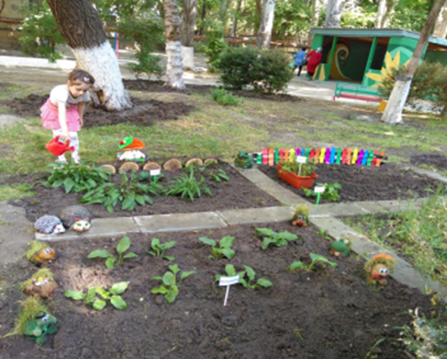
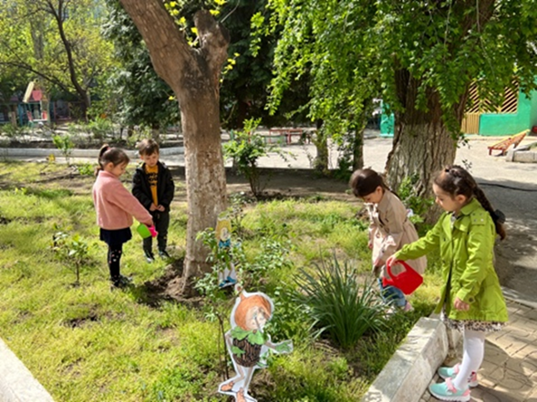
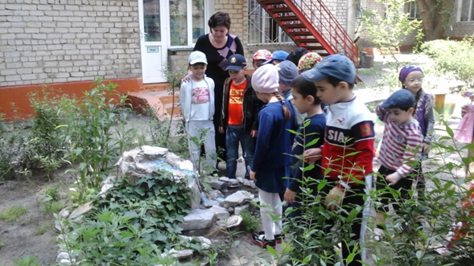
Зонирование уличной развивающей детской площадки
Зона оздоровительно-развивающих
и экспериментально-исследовательских занятий.
Оборудована элементами:
фитополяна;
аптекарский огород;
экосистема «Луг».

Slide 12
Заключение
По итогам реализации проекта обновлена и расширена предметно-развивающая среда на уличной развивающей детской площадке, что даст детям новые возможности для развития творческих способностей, физического и интеллектуального развития, а также вовлечение родителей в образовательную деятельность детского сада.

Slide 13
Список литературы
Методические рекомендации для муниципальных органов управления образования и руководителей дошкольных образовательных организаций по созданию развивающей предметно-пространственной среды для детей в рамках реализации ФГОС ДО, в том числе учитывая детей в возрасте до 3 лет / Министерство просвещения Российской Федерации, 2019. – 59 с.
2. Марич Е.М. Организация развивающей предметно-пространственной среды в соответствии с федеральным государственным образовательным стандартом дошкольного образования. Методические рекомендации для педагогических работников дошкольных образовательных организаций и родителей детей дошкольного возраста / О.А. Карабанова, Э.Ф. Алиева, О.Р. Радионова, П.Д. Рабинович, Е.М. Марич. – М.: Федеральный инсти-тут развития образования, 2014. – 96 с.
3. Федеральный государственный образовательный стандарт дошкольного образования от 17 октября 2013г.
4. Постановление Главного государственного санитарного врача России от 28.09.2020 № СП 2.4.3648-20, 28, 2.4.3648-20, Санитарно-эпидемиологические правила Главного государственного санитарного врача России от 28.09.2020 № СП 2.4.3648-20, 28, 2.4.3648-20
Об утверждении санитарных правил СП 2.4.3648-20 "Санитарно-эпидемиологические требования к организациям воспитания и обучения, отдыха и оздоровления детей и молодежи"
5. Белая К.Ю. Развивающая предметно-пространственная среда детского сада. Система «Образование» - Редакция от 1 декабря 2016.

